Slide 1
声波绘影 Acoustic-wave-painting
小组：踹开那扇门 成员：孙艺 李昊峻 马梓豪

Slide 2
目录
1.项目介绍
2.效果展示
3.成员分工
4.技术分析
5.应用性＆创新性

Slide 3
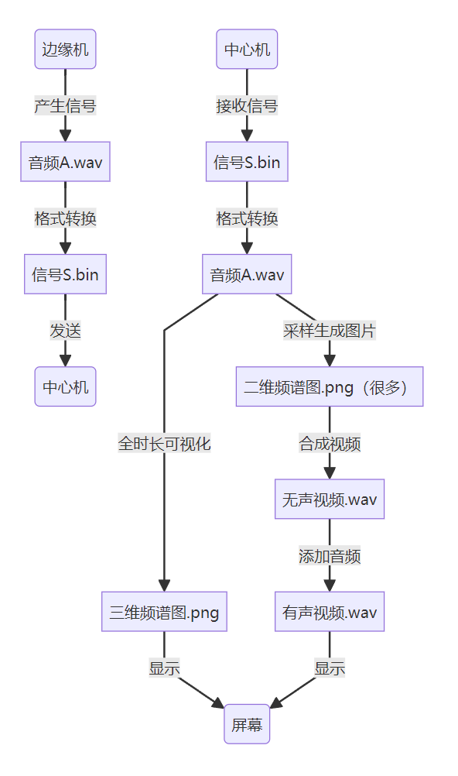
声波绘影是什么
一个基于中心处理的音频可视化链路系统。
音频可视化：
用输入的音频文件生成三维频谱图、频谱视频。
中心处理：
简单的东西本地采集，复杂的东西云端处理

Slide 4
成员分工
成员 | 任务
孙艺 | 文件读取转换，UI设计，频谱视频生成，代码整合，讲稿
李昊峻 | 调制解调方案，文档主要撰写
马梓豪 | 2、3维频谱图的生成，PPT主要制作

Slide 5
别废话了直接效果展示

Slide 6
技术分析
1. 使用的库和工程框架
2. 文件转换
3. ui设计
4. 2，3维频谱图的生成
5. 合成视频

Slide 7
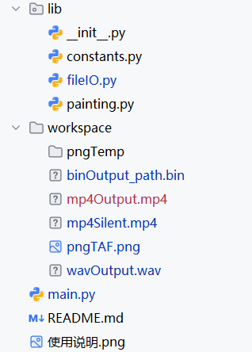
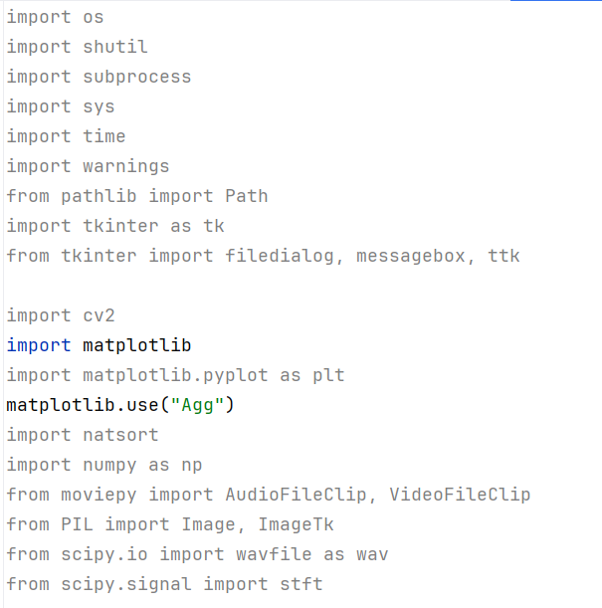
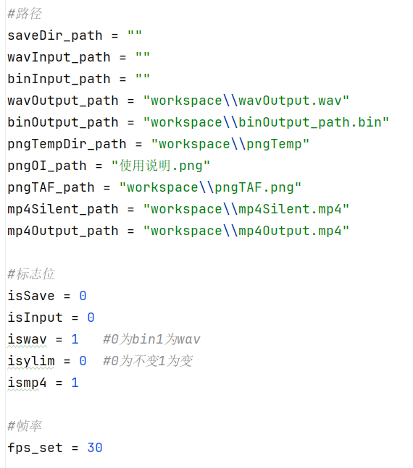
工程文件结构，调用库和全局变量

Slide 8
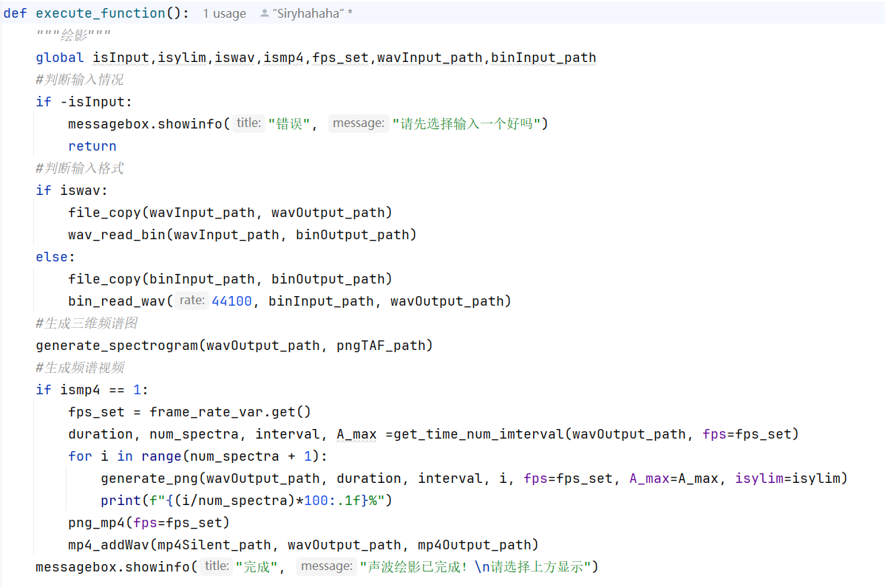
文件转化，频谱图、频谱视频生成

Slide 9
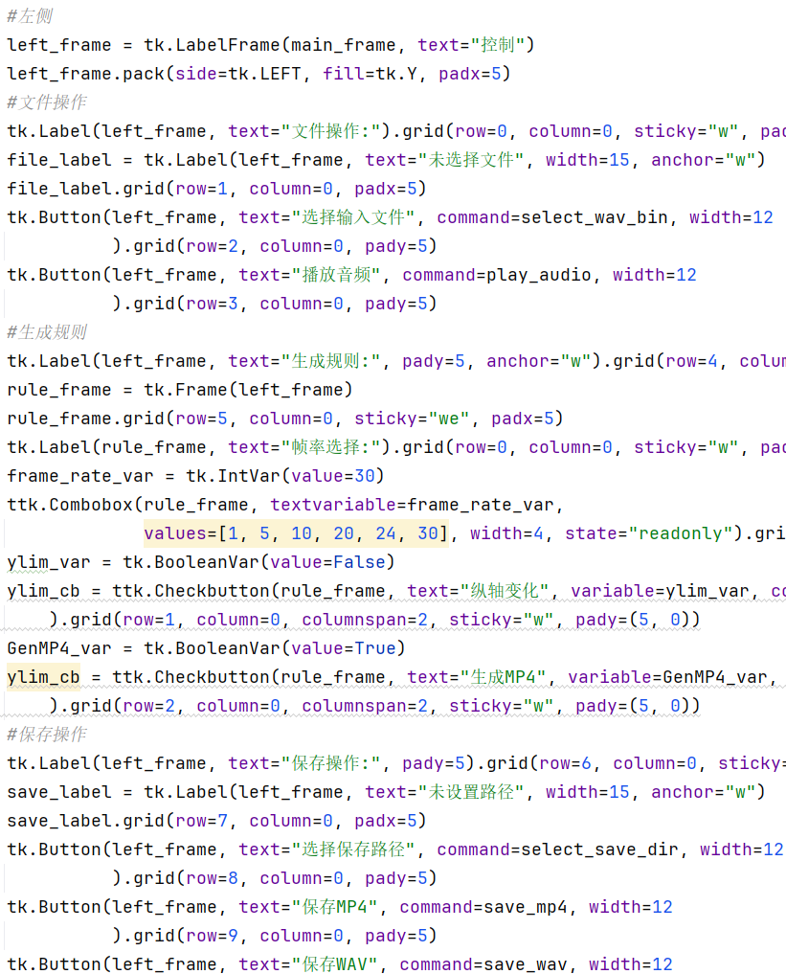
ui设计（部分）

Slide 10
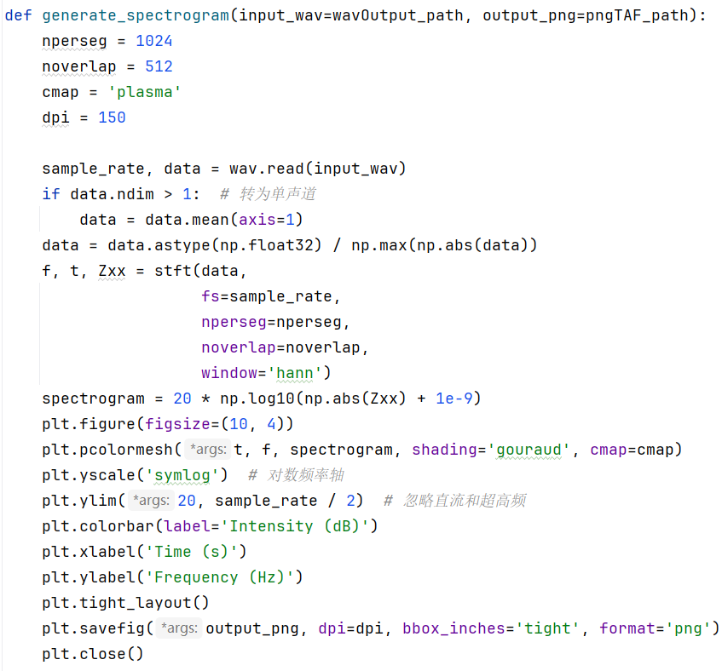
三维频谱生成

Slide 11
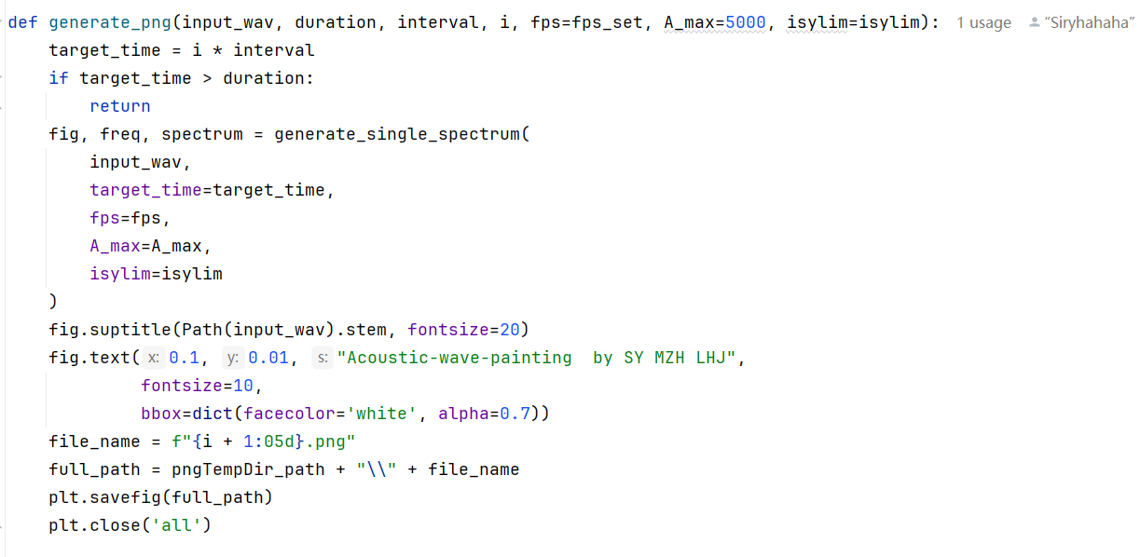
二维频谱图生成（部分）

Slide 12
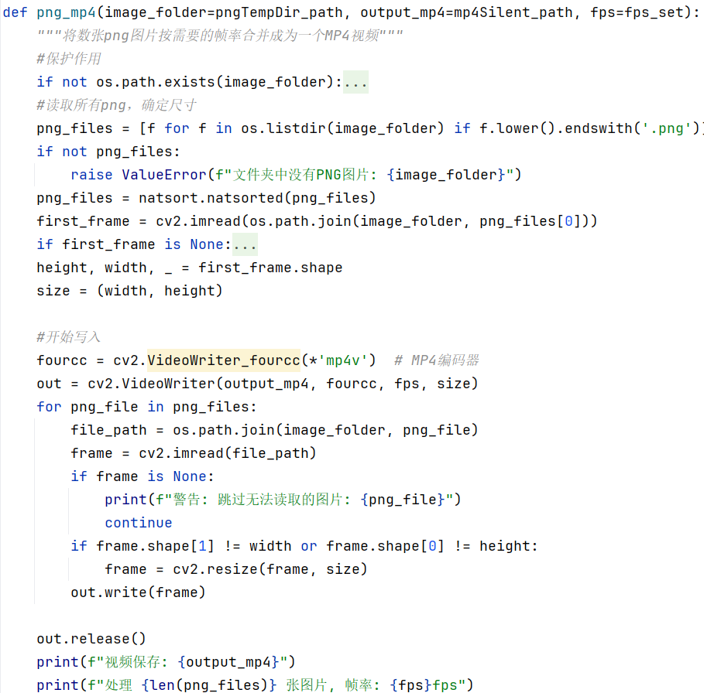
频谱视频生成（生成静默视频）

Slide 13
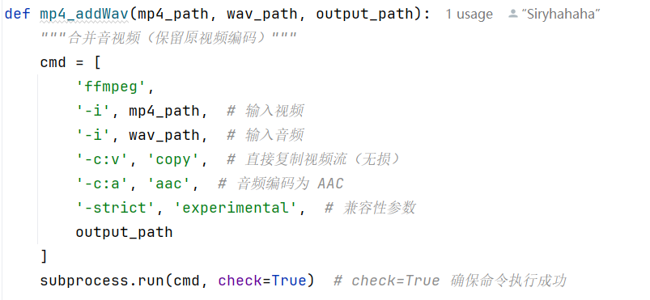
频谱视频生成（合成音频）

Slide 14
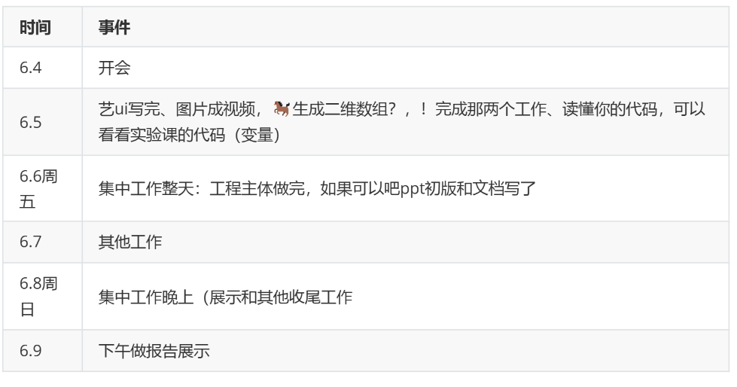
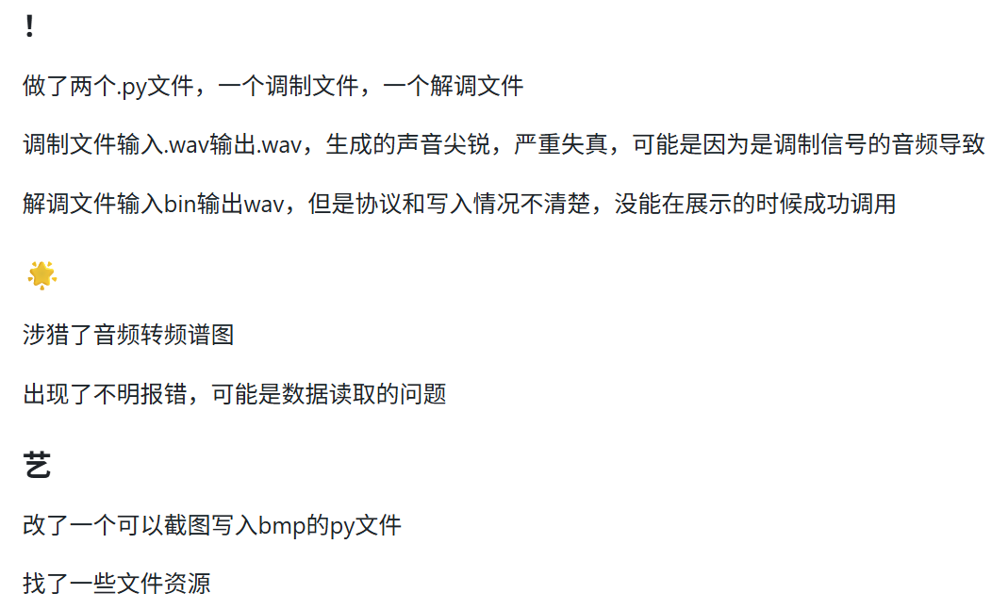
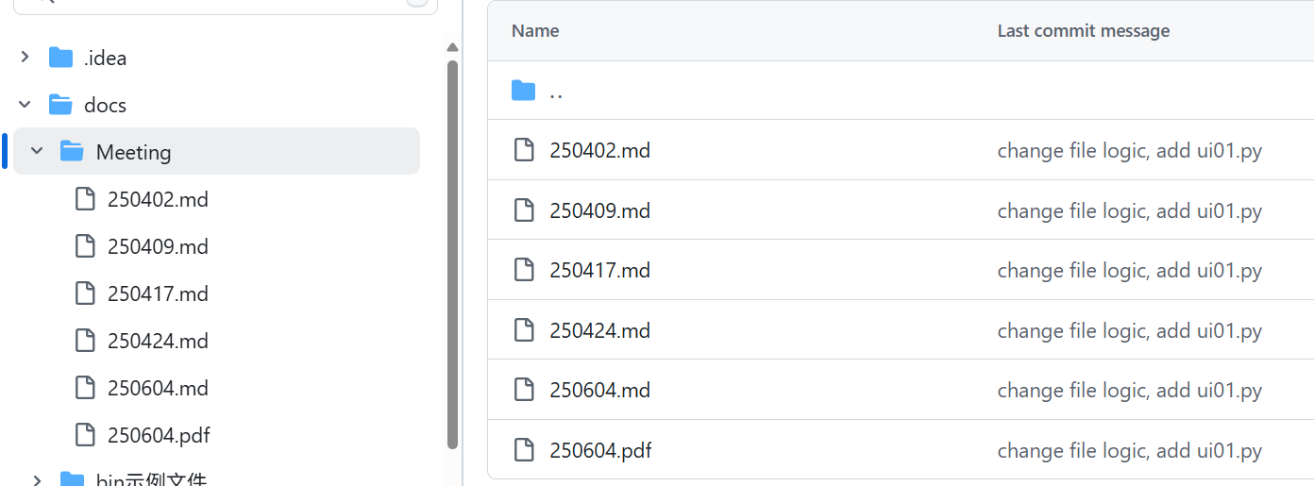
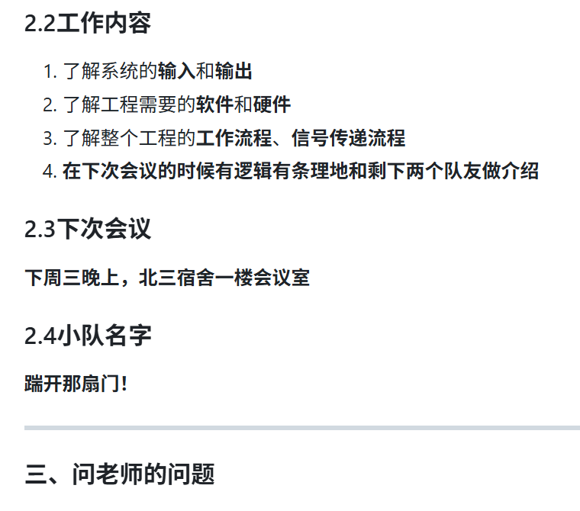
实现过程
阶段一：确立选题与分工，学习基础知识
阶段二：实现基础功能，解决报错
阶段三：实现进阶任务，整合代码。

Slide 15
应该生成好了，我们一起去看看

Slide 16
应用性＆创新性
1. 低门槛
2. 中心计算
3. 文件转换
4. 多形式的效果

Slide 17
杨俊美老师
建议我们先生成视频再对齐音频
无线电爱好者协会
为我们提供了会议室和一些设备
Deepseek等人工智能
在ui框架搭建、库函数说明、
文件规范性教会我们很多
伟大的开源互联网
本项目已开源：
git@github.com:Siryhahaha/Acoustic-wave-painting.git
欢迎Star⭐一个！
声波绘影项目组
<---
衷心感谢你们！
【 】

Slide 18
谢谢大家
小组：踹开那扇门 成员：孙艺 李昊峻 马梓豪

